Slide 1
Работа с родителями
«Азбука финансов»
Воспитатель
Заятникова Е.В.

Slide 2
Месяц | мероприятия
Сентябрь | Организация и проведение социологического опроса: «Мой ребенок и финансовая грамота», "Зачем ребенку нужна финансовая грамотность"
Октябрь | Родительское собрание "Когда следует начинать обучение детей финансовой грамотности", "Уроки финансовой грамотности в семье"
Ноябрь | Консультации и рекомендации для родителей «Зачем нужна ребенку финансовая грамотность?
Декабрь | Круглый стол «Экономические игры для детей: учим обращаться с деньгами»
Январь | Консультация «Рекомендации для родителей по воспитанию финансовой грамотности»
Февраль | Памятка "Советы родителям по финансовому воспитанию детей"
Март | Буклет "Как научить детей контролировать свои финансы"
Апрель | Буклет «Полезные советы родителям», Деловая игра для родителей «Азбука финансов»
Май | ПАМЯТКА ДЛЯ РОДИТЕЛЕЙ «Практические советы родителям, воспитывающим социально адаптированных в современных экономических условиях детей»

Slide 3
Организация и проведение социологического опроса:
«Мой ребенок и финансовая грамота»,
"Зачем ребенку нужна финансовая грамотность"

Slide 4
Анкета для родителей
«Мой ребенок и финансовая грамота»
Как Вы относитесь к введению в группе нового образовательного курса по финансовой грамотности?
Как Вы думаете, с какого возраста нужно обучать детей экономике и финансам?
Знает ли ваш ребёнок, что такое экономика?
Нужно ли детей знакомить с экономикой?
Прививаете ли вы ребёнку первоначальные экономические навыки в быту?
Знает ли ваш ребёнок, что такое потребности?
Знает ли Ваш ребенок о деньгах (что такое «деньги», какие они бывают (например, копейки, рубли), откуда берутся деньги, кто их зарабатывает в вашей семье и т.п.?
Нужно ли детям рассказывать о деньгах?
Должны ли дошкольники иметь карманные деньги?
Даете ли Вы ребенку деньги (например, чтобы он расплатился в магазине или, чтобы мог самостоятельно что-то купить)?
Замечаете ли вы интерес у ребенка к домашней работе?
Как ребенок относится к труду?
Имеет ли ребенок постоянные обязанности дома?
Участвует ли ребенок в процессе планирования предстоящих покупок?
Знают ли дети профессии родителей?
Знает ли ребенок на, что тратятся деньги?
Рассказываете ли вы ребенку, откуда берутся деньги?
Формируете ли вы у ребенка основы финансовой грамотности? (Например, объясняете ему, что не можете купить слишком дорогую игрушку, или что родители ходят на работу, чтобы зарабатывать деньги)?
Считаете ли вы необходимым привитие ребенку основ финансовой грамотности? Если нет, то почему?
Готовы ли Вы вместе с детьми участвовать в обучающей программе по изучению финансовой грамоты?

Slide 5
Анкета для родителей
«Экономическое воспитание детей дошкольного возраста»
1. Нужно ли детям рассказывать о деньгах?
2. Надо ли проводить работу с детьми проводить работу по финансовой грамотности?
3. Как вы относитесь с желанием детей иметь копилку?
4. Должны ли дошкольники иметь карманные деньги?
5. Умеет ли ребенок сам расплачиваться в магазине наличными?
6. Как ребенок относится к труду?
7. Участвует ли ребенок в процессе планирования предстоящих покупок?
8. Знают ли дети профессии родителей?
9. Знает ли ребенок на что тратятся деньги?
10. Рассказываете ли вы ребенку, откуда берутся деньги?
11. Имеет ли ребенок постоянные обязанности по дому?

Slide 6
Родительское собрание
«Уроки финансовой грамотности в семье»
Цель: познакомить родителей (законных представителей) с принципами финансового воспитания.
Обладание «имуществом» развивает в людях чувство ответственности за него, и это совсем не плохой путь к развитию самостоятельности мышления.
Принципы финансового воспитания:
1.Соблюдать гарантии неприкосновенности частной собственности.
2. Принять все убытки заранее.
3. Всегда объяснять, почему потратить деньги можно именно таким образом.
4. Четко соблюдать договоренность
5. Обязательно определять систему финансирования ребенка.
Система финансового обучения ребенка в семье.
На основании вышеизложенных принципов разработана система финансового обучения ребенка.
Карманные деньги -это те средства, распоряжаться которыми ребенок может по своему усмотрению, а средство развития определенных навыков,
Надо напоминать ребенку почаще, что деньги -это средство для получения чего-то, а не цель сама по себе.
Система штрафов -что-то вроде деловой игры, когда убытки хоть и не смертельные, но весьма неприятные.

Slide 7
Консультации и рекомендации для родителей
Зачем нужна ребенку финансовая грамотность?
Для того, чтобы ребенок в будущем жил комфортной, обеспеченной
жизнью, родители должны объяснить своим детям следующие вопросы про деньги:
1. Что такое деньги
2. Где их взять
3. Как ими правильно распоряжаться
Если у ребенка не сформировать правильное представление о деньгах, то у него появится собственное, зачастую неверное мнение.
Дети должны осознавать, что денежные средства зарабатываются собственным трудом.
Финансовая грамотность – это особое качество человека, которое формируется с самого малого возраста и показывает умение самостоятельно зарабатывать деньги и грамотно ими управлять.
Объясните ребенку, как формируется стоимость товаров
Очень важно объяснить ребенку, что абсолютно любой товар имеет свою стоимость и откуда она берется.
Дети просто обязаны знать ответы на следующие два вопроса:
1. Что такое стоимость товара?
2. Как формируется стоимость товара?

Slide 8
Круглый стол
«Экономические игры для детей: учим обращаться с деньгами»
Игры в магазине
Что откуда?
Составляем список покупок.
Какие бывают магазины?
Изучаем ценники.
Делаем покупки самостоятельно.
Планируем бюджет.
Игра в магазин
Ценники.
Полезные игры для детей
Копилка.

Slide 9
Консультация
«Рекомендации для родителей по воспитанию финансовой грамотности»
Разговаривайте с детьми, отправляясь вместе с ними за покупками.
Возьмите ребенка в банк.
Поговорите с детьми о вложении денег.
Определите норму выдачи денег, и подарите ребенку копилку.
Научите детей зарабатывать деньги.
Помогите детям определить цель, для достижения которой они будут откладывать деньги.
Покажите ребенку, как пользоваться кредитной карточкой.
Вовлекайте детей в обсуждение семейного бюджета и планирование отпусков.
Расскажите детям о том, что такое
пожертвования на благотворительные цели.
Будьте для ребенка примером.
На собственном примере демонстрируйте
своим детям, как следует относиться
к деньгам. Научитесь осмотрительно
планировать семейный бюджет и разумно
копить средства.

Slide 10
ПАМЯТКА ДЛЯ РОДИТЕЛЕЙ
Эти советы — результат осмысления зарубежного опыта, традиций народной педагогики, трудов отечественных педагогов и многолетней работы с дошкольниками.
1.Рассказывайте детям о своей работе.
2.Нескрывайте от детей свое материальное
положение.
3.Не приучайте детей к излишествам.
4.Формируйте у детей разумные потребности.
5.Учите детей бережливости.
6.Помогите детям осознать стоимость вещей.
7.Привлекайте детей к работе по дому.
8.Дети должны знать цену деньгам.
Для того чтобы дети умели разумно
распоряжаться деньгами и понимали,
чего стоит их заработать, необходимо
дать им возможность приобрести
практический опыт. Хорошо, когда дети рано
узнают цену окружающих их вещей. Для этого чаще посылайте ребенка в магазин за покупками. Это поможет ему осознать, что за все — продукты, игрушки, книги необходимо расплачиваться деньгами, которые выдаются родителям за их труд.
Полезен игровой опыт зарабатывания денег: ярмарка-продажа детских поделок, вернисаж, спектакль, да мало ли еще что можно придумать, чтобы подарить малышам радость прикосновения к самостоятельно заработанным деньгам. Обсудите, как лучше их потратить. И никогда не используйте деньги для подкупа или наказания. В эту ловушку легко угодить! Найдите другие стимулы для ребенка.

Slide 11
Деловая игра для родителей «Азбука финансов»
Цель: формирование основ финансовой грамотности у дошкольников через взаимодействие с семьей посредством игры.
ЗАДАНИЕ 1. Игра «Кто больше знает финансовых терминов?
ЗАДАНИЕ 2. «Продолжите предложение»
ЗАДАНИЕ 3. «Кто последний?»
ЗАДАНИЕ 4. «У кого больше»
ЗАДАНИЕ 5. Игра «Верю - не верю»
ЗАДАНИЕ 6. «А у нас…»
Рассказать интересную смешную,
поучительную историю о финансовом
воспитании в семье.

Slide 12
Буклет для родителей
Как научить детей контролировать финансы
Правила, которых нужно придерживаться, чтобы ребенок
научился контролировать свои финансы:
Детей необходимо брать с собой
в магазины. Перед отправлением, важно рассказать ребенку о том,
какое количество денег берется с собой и о покупках, которые нужно совершить. В магазине, детей
важно ознакомить с ценами на
товары и показать сравнение со стоимостью в других аналогичных заведениях. Можно попросить дитя, чтобы он проанализировал и сам решил в каком магазине наиболее низкие цены на подобные товары
Лучше всего составлять планирование бюджета вместе со своим ребенком. Всё необходимо показывать на примере. Допустим, продемонстрировать, что простое выключение за собой света ведет к некоторой экономии бюджета.
Деньгами, которые он сэкономит, можно наградить ребенка
Важно с детства научить ребенка контролировать свои расходы. Каждый взрослый понимает, что чем меньше денег, тем бережнее к ним отношение – эта установка обязательно должна находиться в голове ребенка. С того момента, как дети получают в распоряжение карманные деньги, важно начать все показывать на своем примере, ведь, если ребенок неуправляемо и необдуманно тратит много денег – то это, в первую очередь, ошибка родителей.
Для того чтобы дети более
качественно и правильно контролировали свои расходы можно предложить вести им собственный
журнал расходов, в котором они будут
отмечать все покупки. Ребенка можно мотивировать тем, чтобы предложить ему вести такой журнал вместе.
5. Важно сообщить детям о том, что информация о личных расходах –это вещь строго конфиденциальная, поэтому её не стоит сообщать своим друзьям, знакомым и одноклассникам.
.Нужно рассказать ребенку о положительных аспектах накопления денежных средств. Важно объяснить ему о стабильности и регулярности вкладов.

Slide 13
Буклет для родителей
Полезные советы родителям
Результатом осмысления зарубежного опыта, традиций народной педагогики, трудов отечественных педагогов, являются еще несколько практических советов родителям, которые стремятся воспитать социально адаптированных в современных экономических условиях детей. Эти советы — резуль­тат осмысления зарубежного опыта, традиций народной педагогики, тру­дов отечественных педагогов и мно­голетней работы с дошкольниками.
.Формируйте у детей разум­ные потребности.
Как научить человека разумно тратить деньги? Только приучая ана­лизировать свои текущие расходы. Слушая детские «я хочу», почаще спрашивайте: «А зачем тебе это?» Де­ти должны стремиться делать покуп­ки, вместе с тем им даже полезно рас­страиваться из-за невозможности осуществить свое желание. Получая все по первому требованию, они пе­реходят грань разумного.
.Нескрывайте от детей свое материальное положение.
Конечно, ребенку нет необходи­мости вникать во все нюансы семей­ного бюджета, но он должен знать о материальном положении семьи и уважать, сохраняя в тайне доверен­ную ему информацию. Так вы нена­вязчиво объясните малышу, куда идут деньги, научите его соизмерять жела­ния с возможностями, мириться с не­которыми ограничениями. Наградой вам будут вопросы сына или дочери «а можем ли мы себе это позво­лить?», «не очень ли это дорого?».
Не приучайте детей к излишествам.
Недопустимо, когда ребенок чуть ли не ежедневно получает от вас по­дарки и ни в чем не знает отказа. Он очень быстро привыкает к этому, его запросы расту. Подумайте о будущем. Научите малыша ограничивать себя.
Рассказывайте детям о своей работе.
Дети не осознают связь между трудом и деньгами, если не будут знать, кем работают их родители, как зарабатывают средства к существова­нию. Вы довольны своей работой и зарплатой? Поделитесь этой радостью с ребенком. Если работа вам не нравится, но приносит материальное благополучие, скажите об этом малы­шу. Он с детства должен знать, что та­кое «зарабатывать на жизнь». Работа должна не только нравиться, она должна «кормить». Эти старомодные истины о деньгах и труде помогут ва­шим детям стать самостоятельными.
Помогите детям осознать стоимость вещей.
С раннего возраста дети должны осознать стоимость вещей, которыми пользуются: игрушек, книг, одежды и т.д. Малыши не должны привыкать к тому, что все, что ломается, автомати­чески заменяется новым. В каждой вещи ребенок должен видеть цен­ность, которую кто-то создал своим трудом, а родители подкрепили ее своей работой, т.е. купили на зарабо­танные деньги.
Привлекайте детей к работе по дому.
Маленькие дети с удовольстви­ем помогают по дому. Самое глав­ное, позволить им это! И, конечно, похвалить, хотя детская работа да­лека от совершенства. Не забывайте, что ребенок может заниматься до­машней работой непродолжитель­ное время, поэтому, давая поруче­ние, рассчитывайте его силы. Посте­пенно у малыша разовьется само­дисциплина и он будет выполнять даже самую неинтересную работу. В противном случае вы вырастите лен­тяя, не способного даже к самооб­служиванию.
Учите детей бережливости.
Не оставляйте без внимания ис­порченные предметы, сломанные иг­рушки, разорванные книги. Покажите ребенку, как можно их починить. Если малыш будет видеть вашу заботу о продлении срока службы окружаю­щих вас и его предметов, он научится беречь не только свои, но и чужие ве­щи. Ваше равнодушие приведет к об­ратному результату.

Slide 15
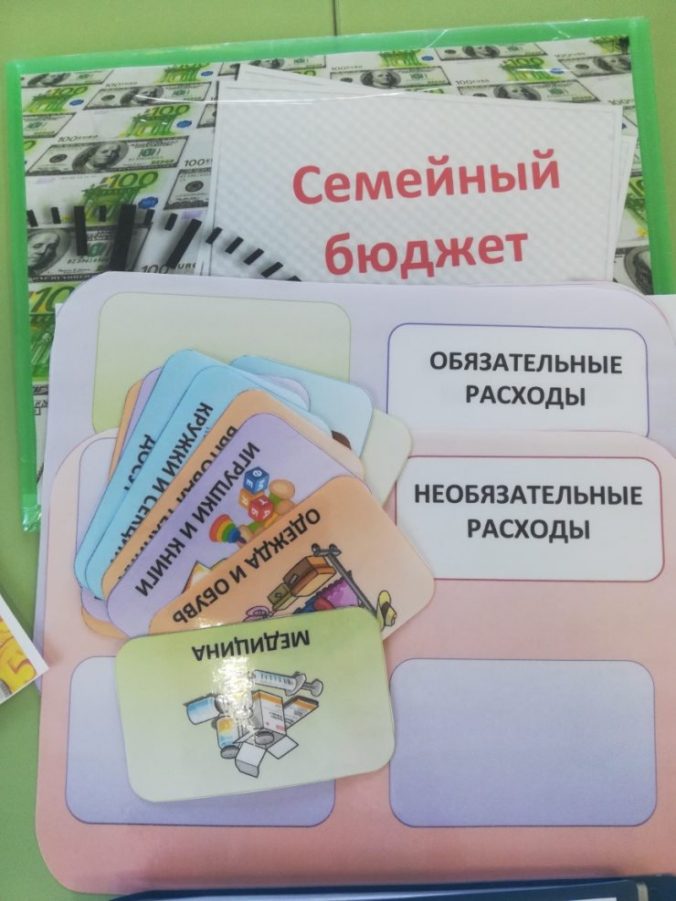
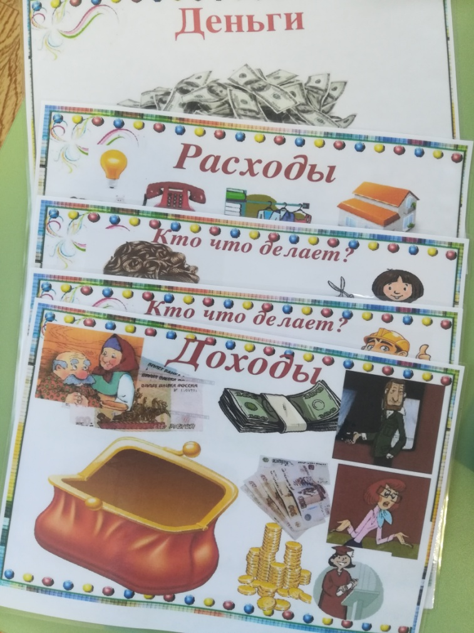
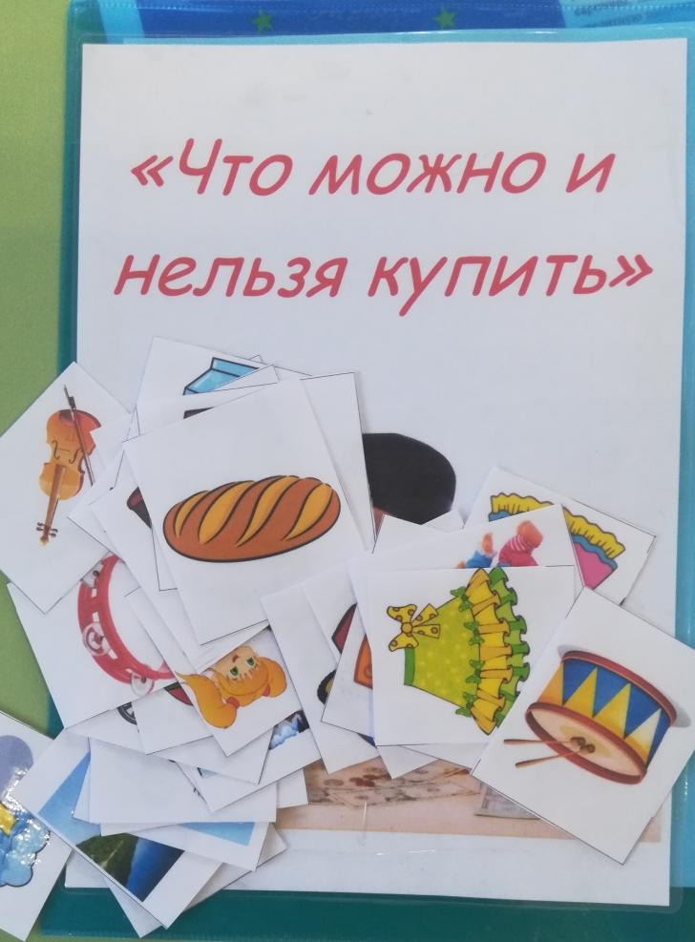

Slide 16
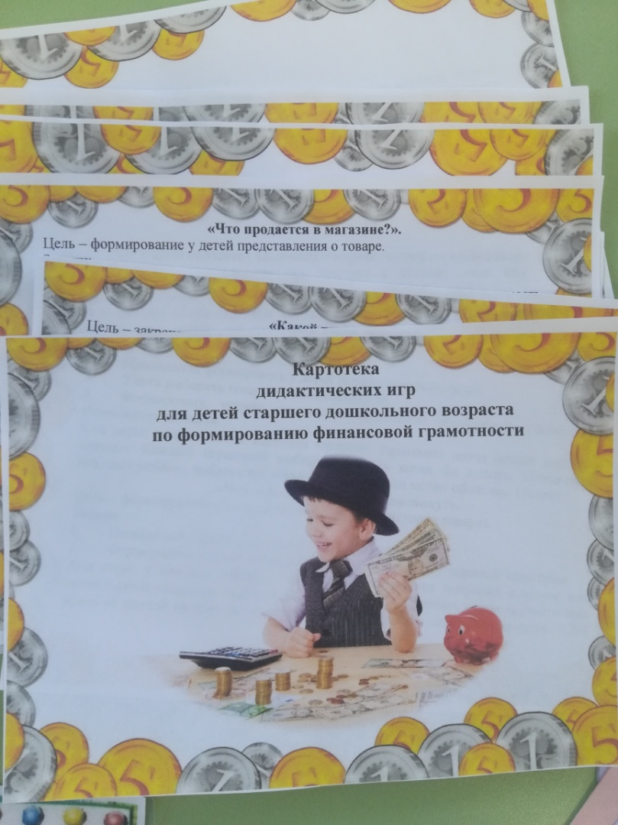
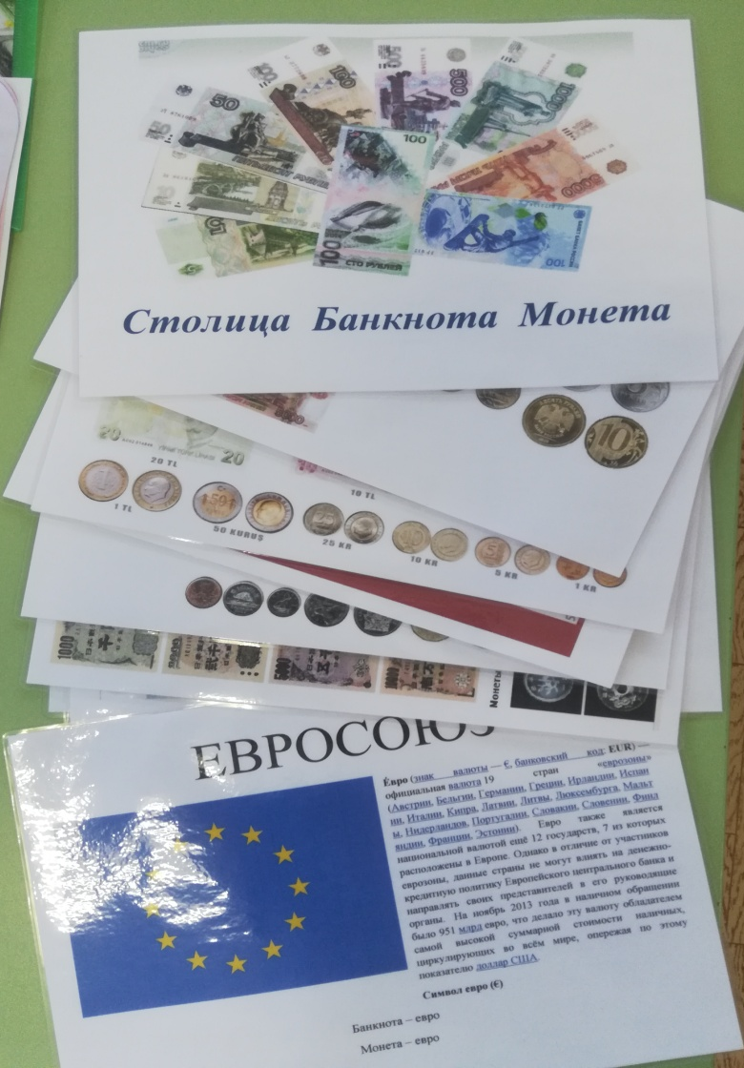

Slide 17
Спасибо за внимание!!!

